Slide 1


大数据应用开发语言
名片管理系统

Slide 2
目标
目标
01 系统需求
1.1 文件准备
1.2 编写主运行循环
1.3 在 cards_tools 中增加四个新函数
1.4 导入模块
1.5 完成 show_menu 函数
02 开发步骤
03 保存名片数据的结构
3.1 功能分析

Slide 3
3.2 实现 new_card 方法
04 新增名片
4.1 功能分析
4.2 基础代码实现
4.3 增加标题和使用 \t 显示
4.4 增加没有名片记录判断
05 显示所有名片
5.1 功能分析
5.2 代码实现

Slide 4
06 查询名片
6.1 查询成功后删除名片
6.2 修改名片
07 修改和删除名片

Slide 5
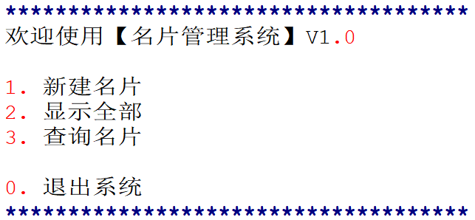
01 系统需求
1.程序启动，显示名片管理系统欢迎界面，并显示功能菜单

Slide 6
2. 用户用数字选择不同的功能
3. 根据功能选择，执行不同的功能
4. 用户名片需要记录用户的 姓名、电话、QQ、邮件
5. 如果查询到指定的名片，用户可以选择 修改 或者 删除 名片

Slide 7
02 开发步骤
1. 框架搭建
2. 新增名片
3. 显示所有名片
4. 查询名片
5. 查询成功后修改、删除名片
6. 让 Python 程序能够直接运行

Slide 8
03. 框架搭建

Slide 9
3.1 文件准备
1. 新建 cards_main.py 保存 主程序功能代码
- 程序的入口
- 每一次启动名片管理系统都通过 main 这个文件启动
2. 新建 cards_tools.py 保存 所有名片功能函数
- 将对名片的 新增、查询、修改、删除 等功能封装在不同的函数中

Slide 10
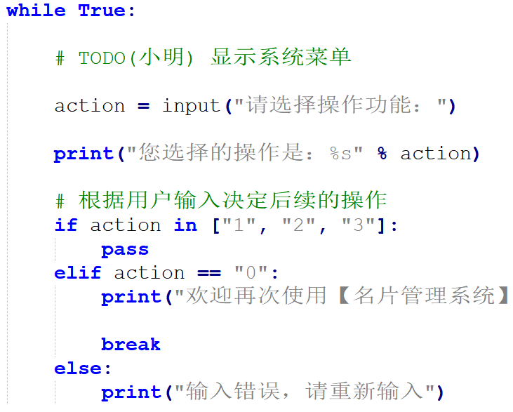
3.2 编写主运行循环
在 cards_main 中
添加一个 无限循环

Slide 11
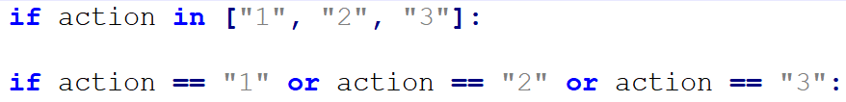
字符串判断
1. 使用 in 针对 列表 判断，避免使用 or 拼接复杂的逻辑条件
2. 没有使用 int 转换用户输入，可以避免 一旦用户输入的不是数字，导致程序运行出错

Slide 12
pass
- pass 就是一个空语句，不做任何事情，一般用做占位语句
- 是为了保持程序结构的完整性

Slide 13
无限循环
- 在开发软件时，如果 不希望程序执行后 立即退出
- 可以在程序中增加一个 无限循环
- 由用户来决定 退出程序的时机

Slide 14
TODO 注释
在 # 后跟上 TODO，用于标记需要去做的工作

Slide 15
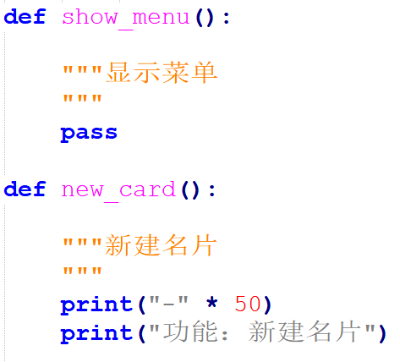
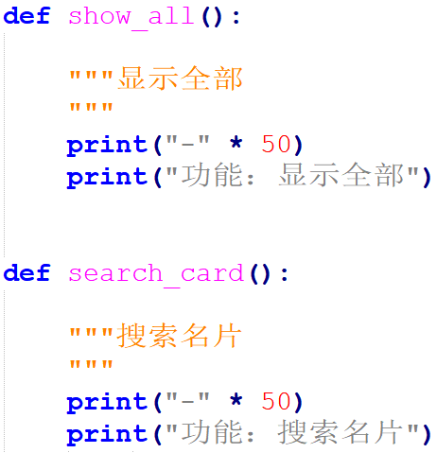
3.3 在 cards_tools 中增加四个新函数

Slide 16

3.4 导入模块
在 cards_main.py 中使用 import 导入 cards_tools 模块
修改 while 循环的代码如下：

Slide 17
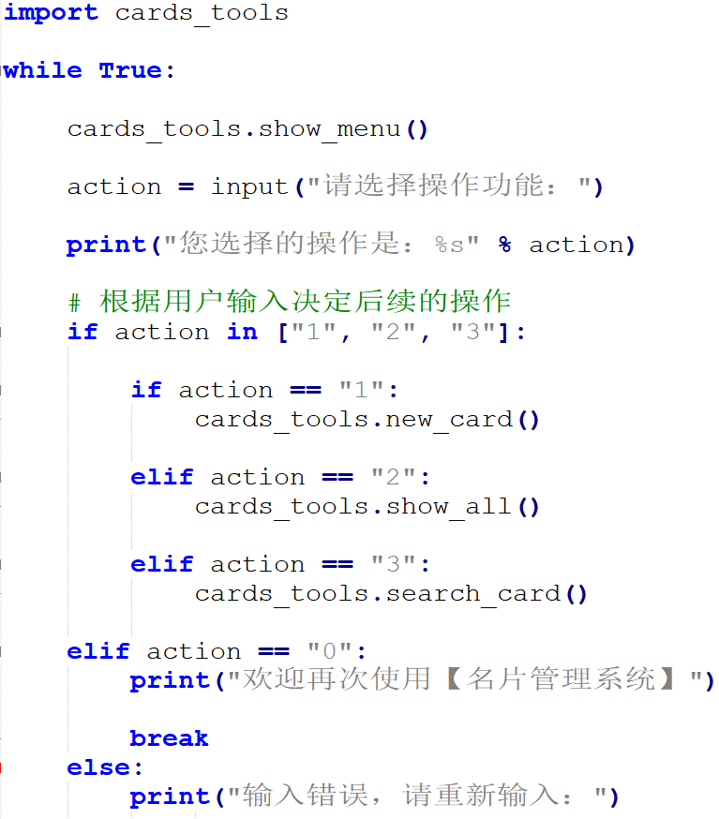
至此：cards_main 中的所有代码全部开发完毕！

Slide 18
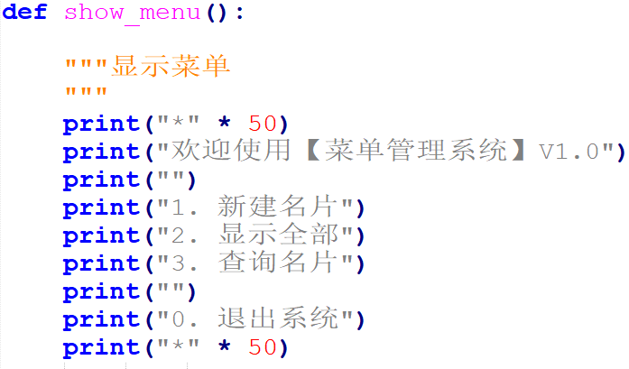
3.5 完成 show_menu 函数

Slide 19
04. 保存名片数据的结构

Slide 20
程序就是用来处理数据的，而变量就是用来存储数据的
- 使用 字典 记录 每一张名片 的详细信息
- 使用 列表 统一记录所有的 名片字典

Slide 21

定义名片列表变量
在 cards_tools 文件的顶部增加一个 列表变量
注意
1. 所有名片相关操作，都需要使用这个列表，所以应该 定义在程序的顶部
2. 程序刚运行时，没有数据，所以是 空列表

Slide 22
05. 新增名片

Slide 23
5.1 功能分析
1. 提示用户依次输入名片信息
2. 将名片信息保存到一个字典
3. 将字典添加到名片列表
4. 提示名片添加完成

Slide 24
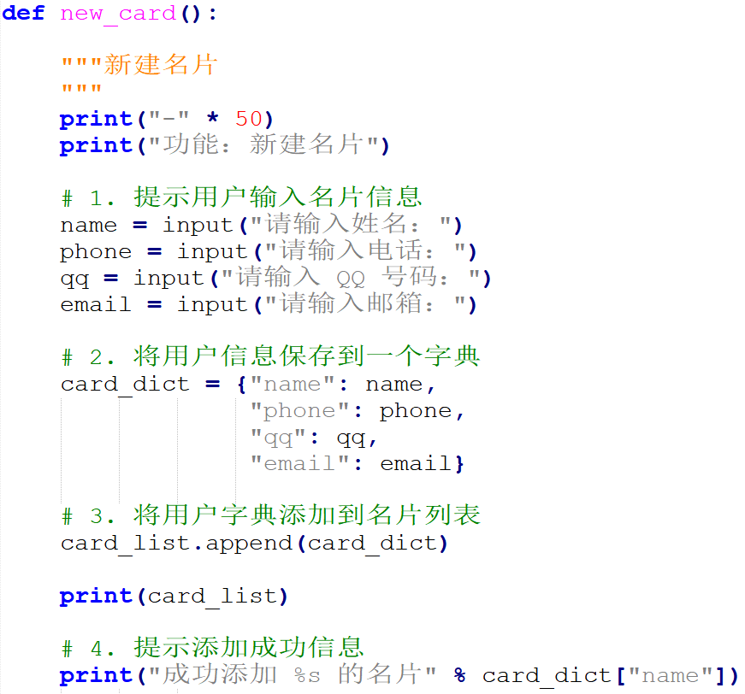
5.2 实现 new_card 方法

Slide 25
06. 显示所有名片

Slide 26
6.1 功能分析
循环遍历名片列表，顺序显示每一个字典的信息

Slide 27
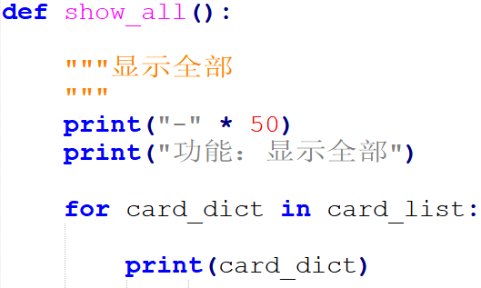
6.2 基础代码实现
问题：显示效果不好！

Slide 28
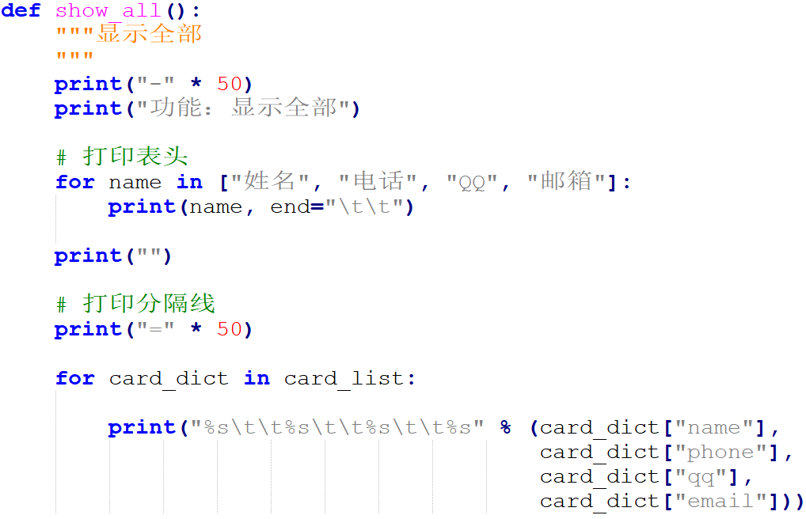
6.3 增加标题和使用 \t 显示

Slide 29
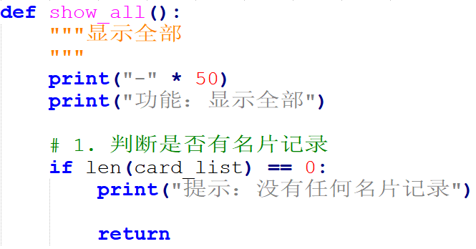
6.4 增加没有名片记录判断

Slide 30
07. 查询名片

Slide 31
7.1 功能分析
1. 提示用户要搜索的姓名
2. 根据用户输入的姓名遍历列表
3. 搜索到指定的名片后，再执行后续的操作

Slide 32
7.2 代码实现
查询功能实现

Slide 33
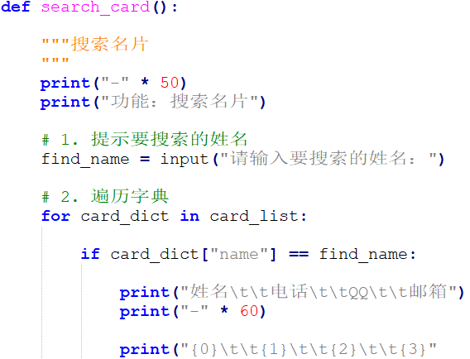

Slide 34
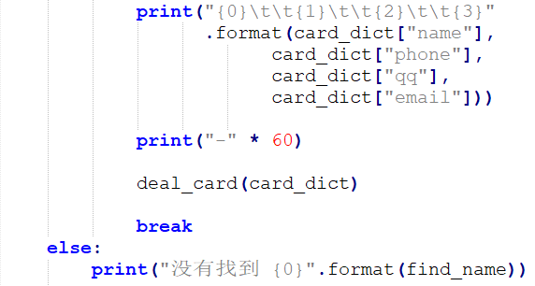

Slide 35
增加名片操作函数：修改/删除/返回主菜单

Slide 36
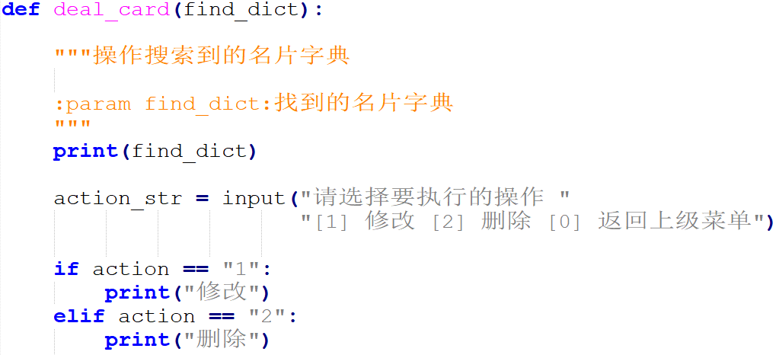

Slide 37
08. 修改和删除

Slide 38
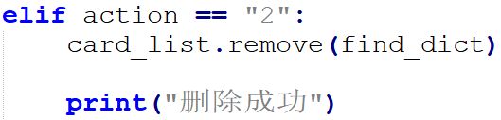
8.1 查询成功后删除名片
由于找到的字典记录已经在列表中保存
要删除名片记录，只需要把列表中对应的字典删除即可

Slide 39
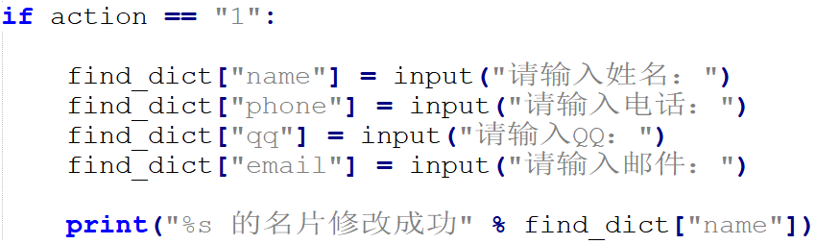
8.2 修改名片
由于找到的字典记录已经在列表中保存
要修改名片记录，只需要把列表中对应的字典中每一个键值对的数据修改即可

Slide 40
修改名片细化
如果用户在使用时，某些名片内容并不想修改，应该如何做呢？—— 既然系统提供的 input 函数不能满足需求，那么就新定义一个函数 input_card_info 对系统的 input 函数进行扩展

Slide 41
